Slide 1












CHÀO MỪNG QUÝ THẦY, CÔ
VÀ CÁC EM HỌC SINH

Slide 2
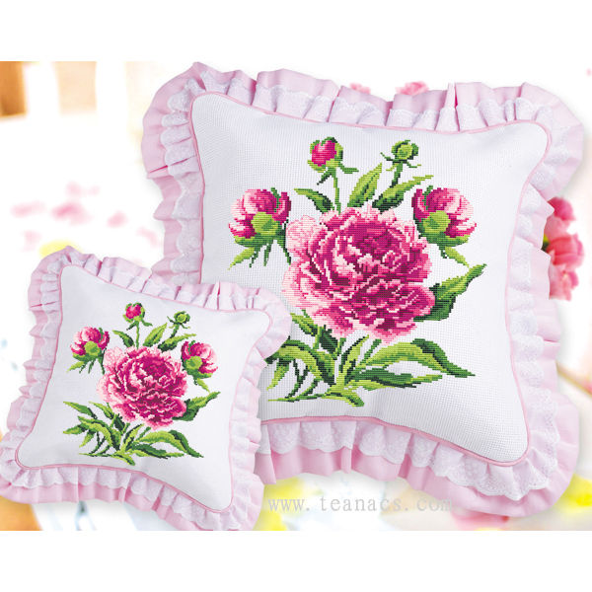


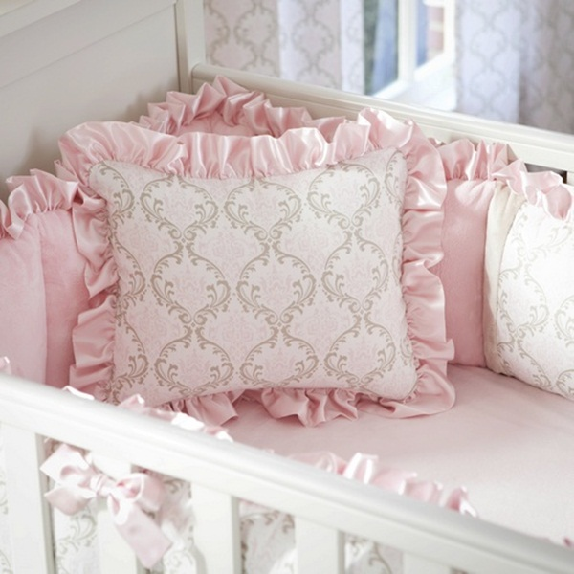
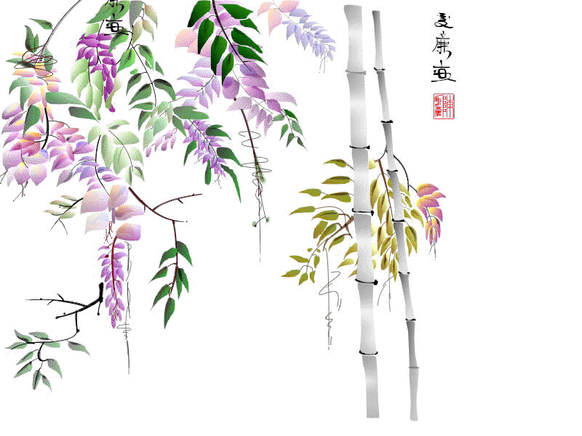
Tiết 12: Bài 7
CẮT KHÂU VỎ GỐI HÌNH CHỮ NHẬT.

Slide 3
Tiết 12: Bài 7
CẮT KHÂU VỎ GỐI HÌNH CHỮ NHẬT.
QUY TRÌNH THỰC HIỆN
VẼ VÀ CẮT MẪU GIẤY CÁC CHI TIẾT CỦA VỎ GỐI
CẮT VẢI THEO MẪU GIẤY
KHÂU VỎ GỐI
HOÀN THIỆN SẢN PHẨM

Slide 4
Tiết 12: Bài 7
CẮT KHÂU VỎ GỐI HÌNH CHỮ NHẬT.
QUY TRÌNH THỰC HIỆN:
Vẽ và cắt mẫu giấy các chi tiết của vỏ gối.
Vẽ các hình chữ nhật.
- Vẽ mặt trên của vỏ gối
15cm
1cm
20 cm

Slide 5
Tiết 12: Bài 7
CẮT KHÂU VỎ GỐI HÌNH CHỮ NHẬT.
QUY TRÌNH THỰC HIỆN:
Vẽ và cắt mẫu giấy các chi tiết của vỏ gối.
a. Vẽ các hình chữ nhật.
- Vẽ hai mảnh dưới vỏ gối.
1cm
3cm
15cm
3cm
15cm
6cm
14 cm

Slide 6
Tiết 12: Bài 7
CẮT KHÂU VỎ GỐI HÌNH CHỮ NHẬT.
QUY TRÌNH THỰC HIỆN:
Vẽ và cắt mẫu giấy các chi tiết của vỏ gối.
Vẽ các hình chữ nhật.
Cắt mẫu giấy.

Slide 7
Hướng dẫn học tập ở nhà
Về nhà chuẩn bị vải chữ nhật có kích thước 54cm x 20cm hoặc hai mảnh vải có kích thước 20cm x 30cm và 20cm x 24cm, tiết sau chúng ta thực hành tiếp.

Slide 8

Bài học kết thúc
Xin cảm ơn thầy cô và các em

